Slide 1
Résultats
Prédiction scores pour différents types de modèles
Grenoble 03/07/2023

Slide 2
Sommaire
Test 1 – 1 modelé par médicament et hôpital / Data set unifié
Test 2 – 1 modelé par cluster et hôpital / Data set unifié
Test 3 – 1 modelé par cluster et hôpital / Data set unifié / test sans 1 médicament
Test 4 – 1 modelé par cluster et hôpital / Data set unifié / test sans 1 hôpital
Comparaison entre les tests
Test additionnel

Slide 3
1 –Test 1
Hôpital 1 et Hôpital 2 – Un modelé par médicament pour chaque hôpital
1

Slide 4
1 –Test 1
Hôpital 3 et Hôpital 4 – Un modelé par médicament pour chaque hôpital
2

Slide 5
1 –Test 1
Hôpital 1, Hôpital 2 , Hôpital 3 et Hôpital 4 – Un modelé par médicament pour chaque hôpital - Moyenne
3

Slide 6
1 –Test 1
Data set ensemble – Un modelé par médicament pour tous hôpitaux
4

Slide 7
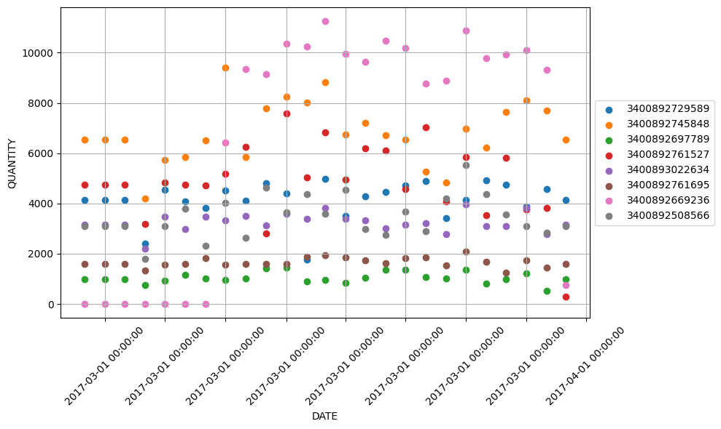
2 –Test 2
Hôpital 1 et Hôpital 2 – Un modelé par cluster pour chaque hôpital
5

Slide 8
2 –Test 2
Hôpital 3 et Hôpital 4 – Un modelé par cluster pour chaque hôpital
6

Slide 9
2 –Test 2
Hôpital 1, Hôpital 2 , Hôpital 3 et Hôpital 4 – Un modelé par cluster pour chaque hôpital - Moyenne
7

Slide 10
2 –Test 2
Data set ensemble – Un modelé par cluster pour tous hôpitaux
8

Slide 11
3 –Test 3
Hôpital 1 et Hôpital 2 – Un modelé par cluster pour chaque hôpital – Test sans 1 médicament
9

Slide 12
3 –Test 3
Hôpital 3 et Hôpital 4 – Un modelé par cluster pour chaque hôpital – Test sans 1 médicament
9

Slide 13
3 –Test 3
Hôpital 1, Hôpital 2 , Hôpital 3 et Hôpital 4 – Un modelé par cluster pour chaque hôpital – Moyenne et data set ensemble – Test sans 1 médicament
10

Slide 14
4 –Test 4
Hôpital 1, Hôpital 2 , Hôpital 3 et Hôpital 4 – Un modelé par cluster pour chaque hôpital – Moyenne et data set ensemble – Test sans 1 hôpital
11

Slide 15
5 –Comparaison
12

Slide 16
5 –Comparaison
13

Slide 17
5 –Comparaison
14

Slide 18
5 –Comparaison
15

Slide 19
5 –Comparaison
Test 1
Test 2
Test additionnel
15

Slide 20
5 –Comparaison
Test 1
Test 2
Test additionnel
15

Slide 21
6 –Test additionnel
9 clusters et data set ensemble
16

Slide 22
6 –Test additionnel
9 clusters et data set ensemble
16

